Slide 1
Møte 3
Instrumentering Tobeinet robot

Slide 2
Godkjenning møteinnkalling og saksliste
Neste møte og rom/tids ønsker?

Slide 3
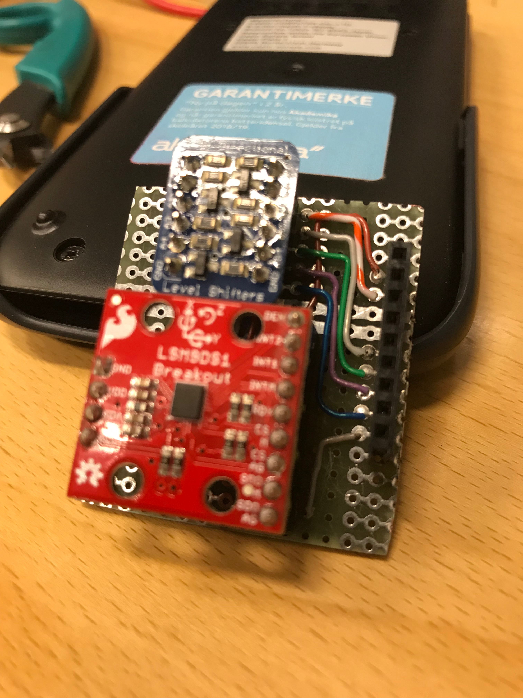
IMU Med Arduino
It works
Level Converter
3D-print success?

Slide 4
IMU med beaglebone
Integrering av SparkFun-Library (C++)
Problem med fjerning av underliggende bibliotek
(Wire.h, SPI.h for Arduino)
Mulighet for utskifting

Slide 5
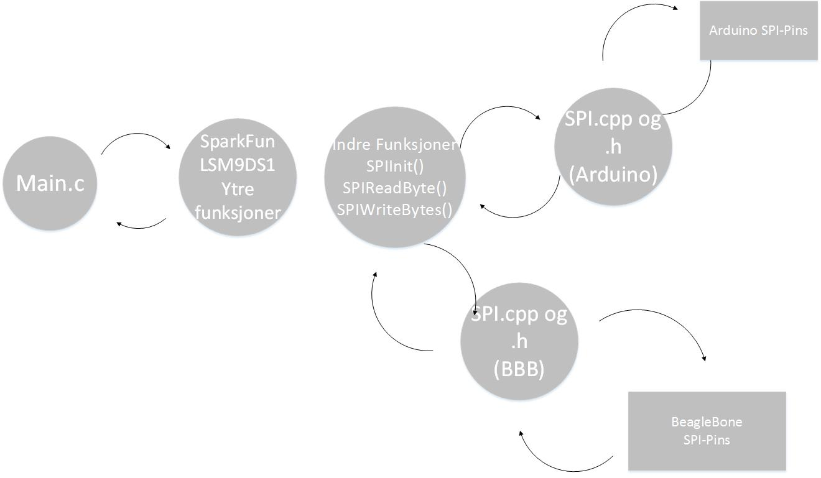

Slide 6
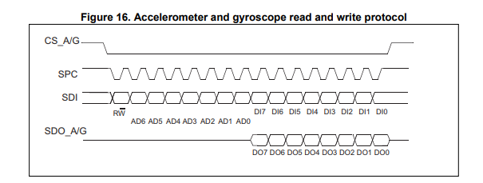
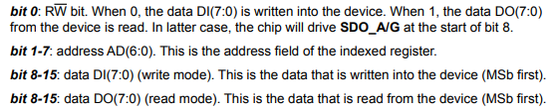

Slide 7
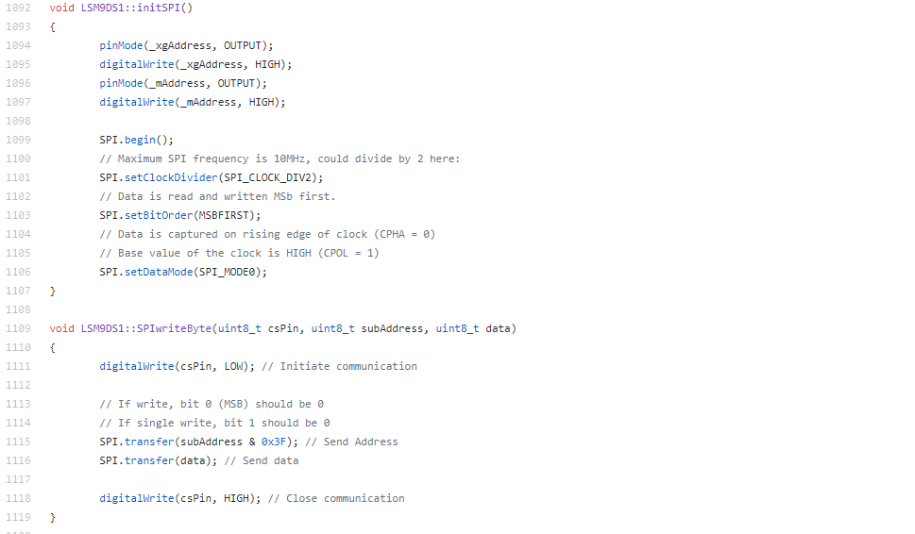

Slide 8
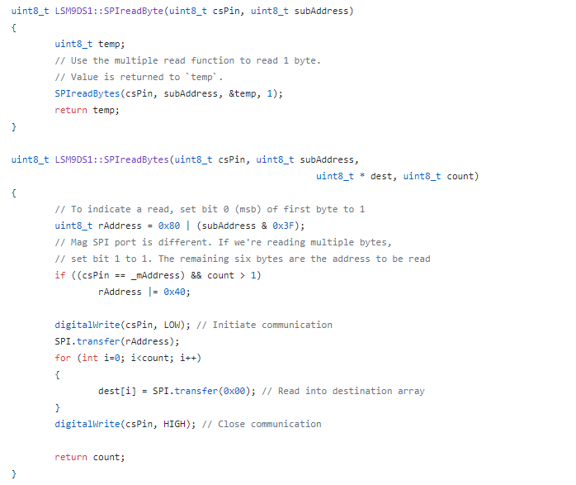

Slide 9
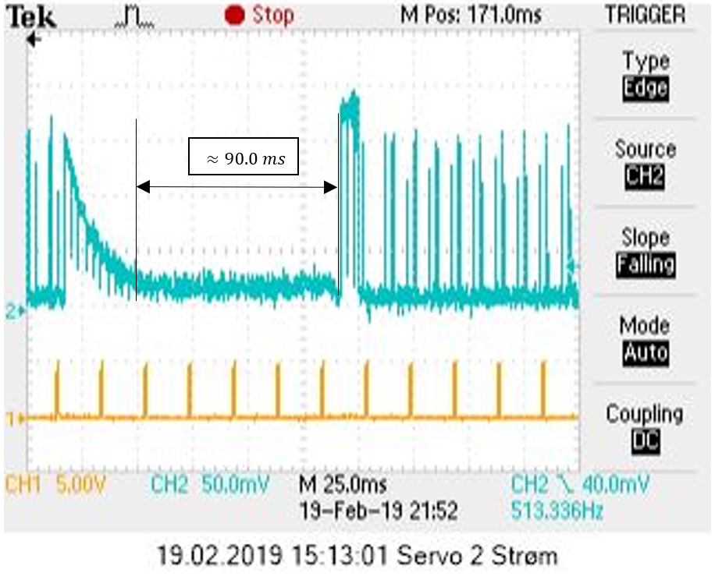
ServoControl
Grenseverdier PWM
Strømmåling
Malfunction

Slide 10
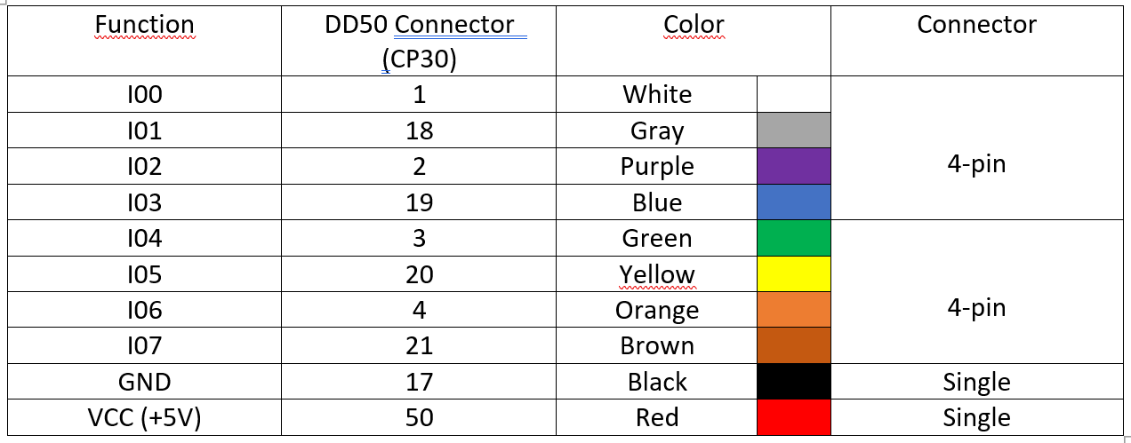
ServoControl Dspace
SAMPLE TIME settes manuelt
Set_param(gsc,’BlockReduction’,’off’)

Slide 11
SPenningsforsyning
Jack-plugg i veggen?
MOSFET – Strøm, Indremotstand, effekt?

Slide 12
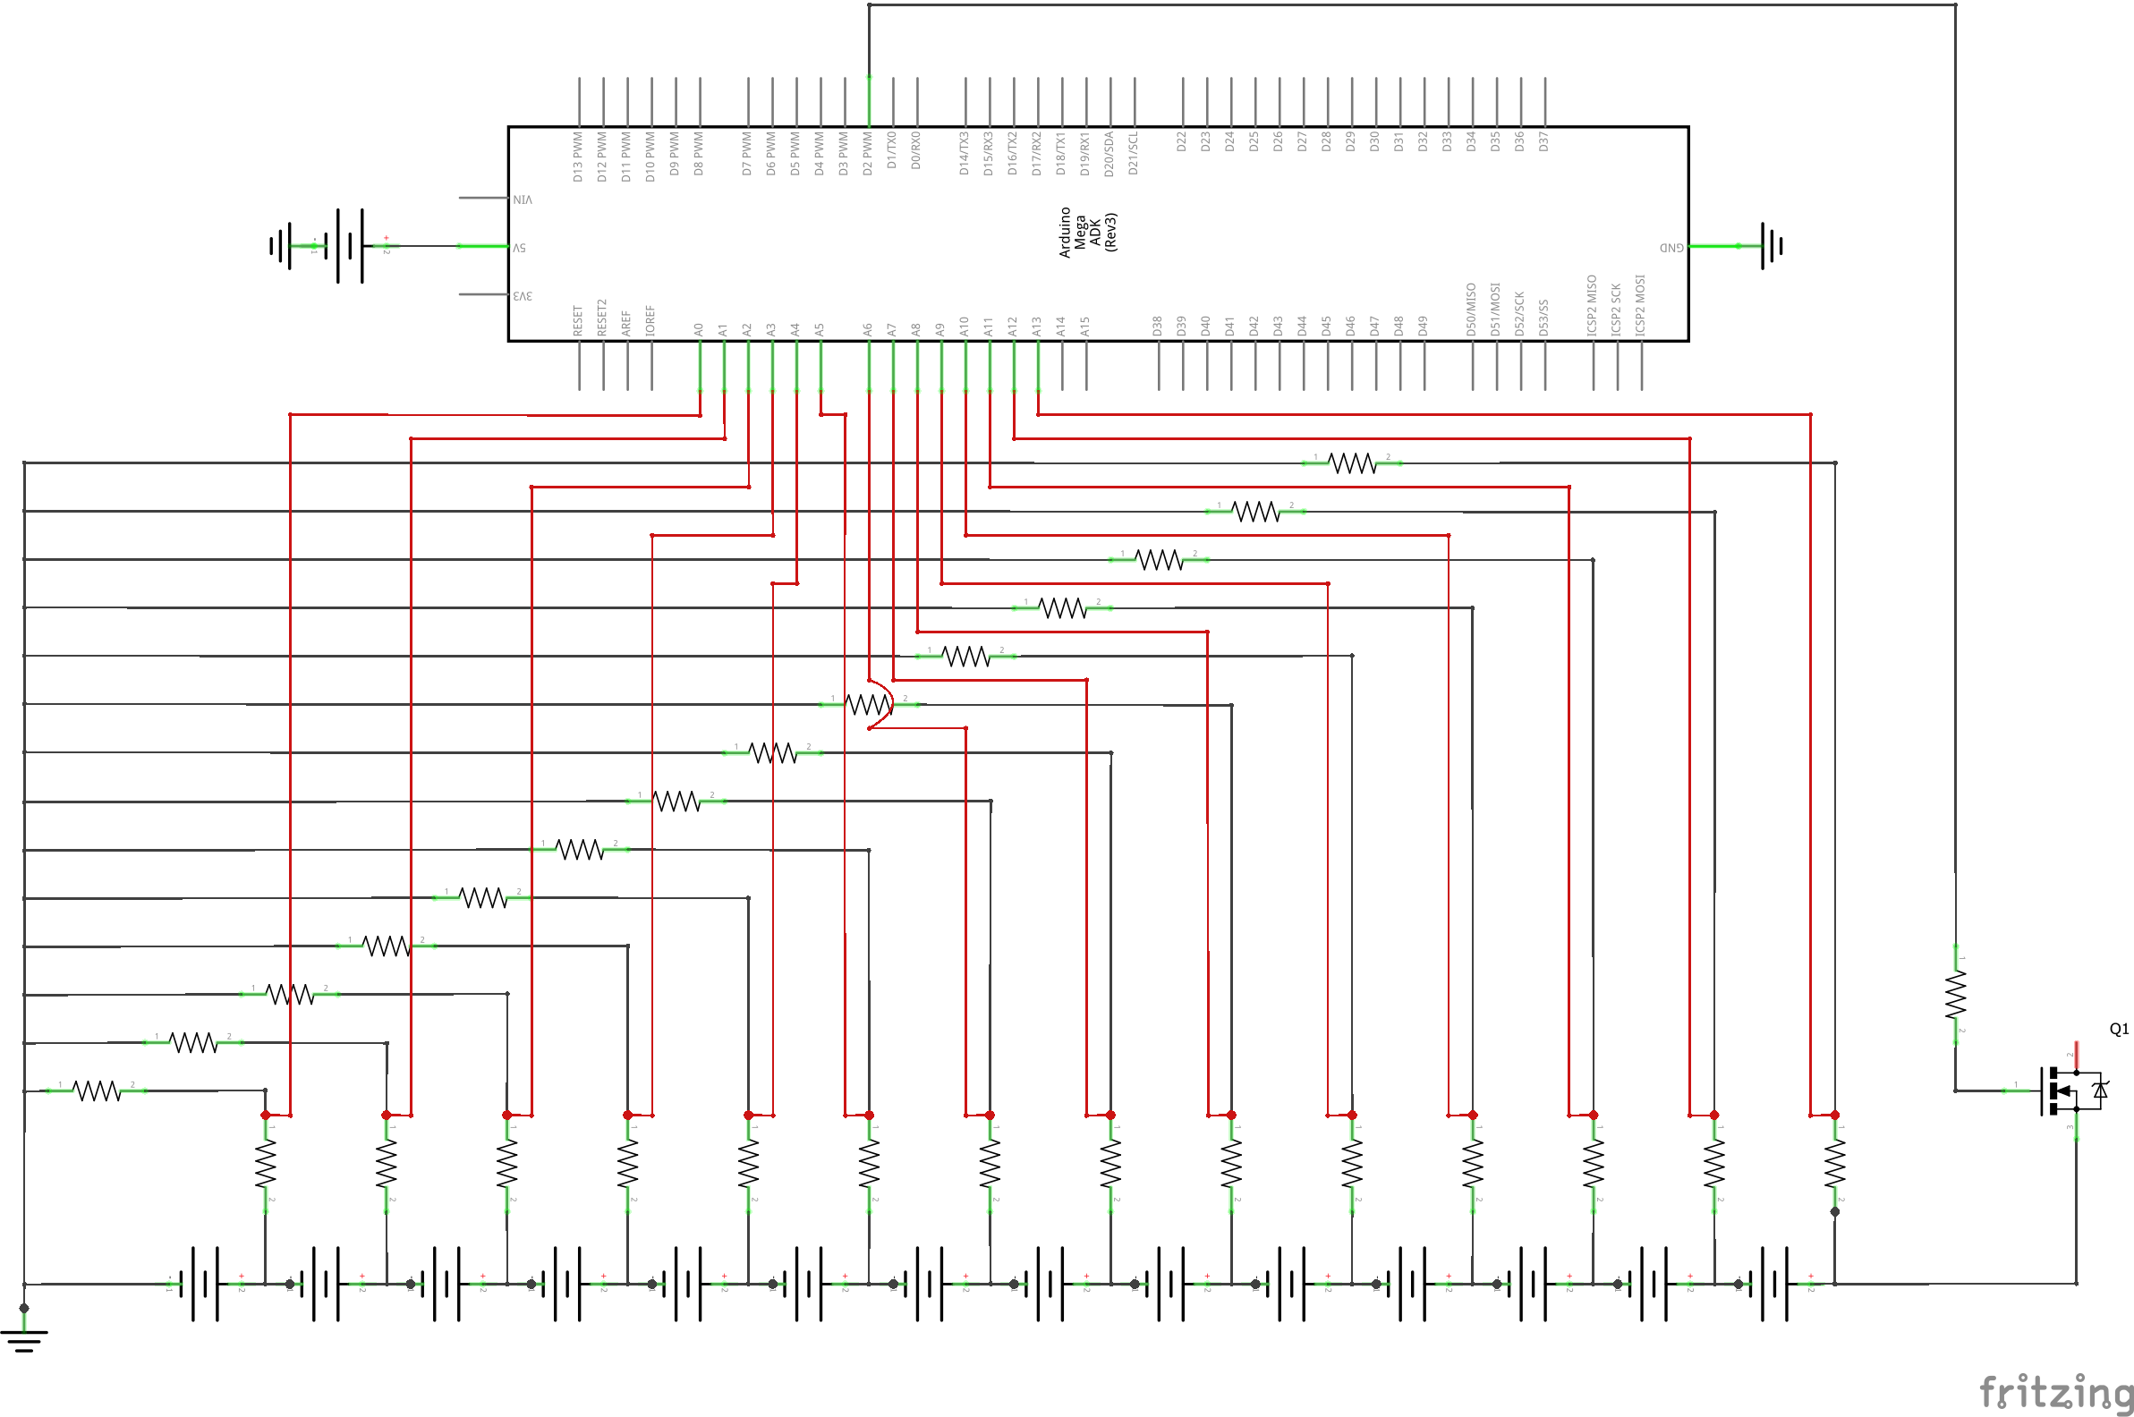
Batteriforsyning

Slide 13
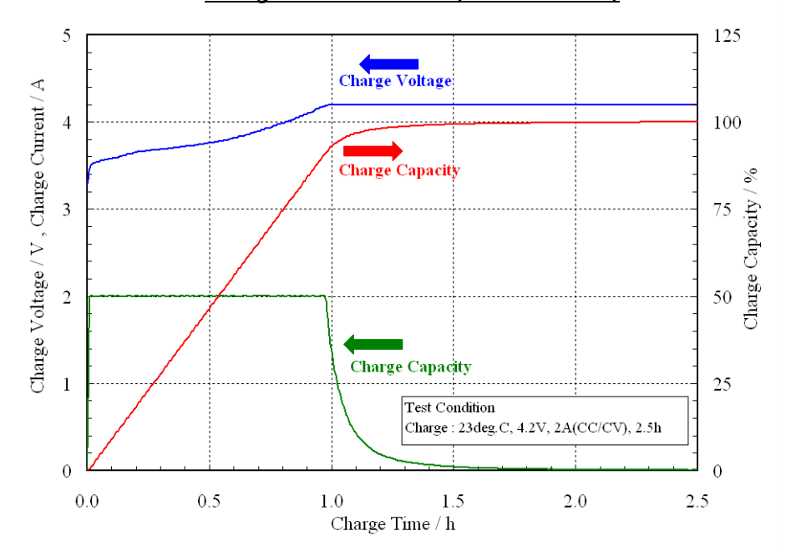

Slide 14
Kapasitet
SONY US18650VTC4- 2100mAh, 30A
14 i serie: 15min (2035mAh, 8A konstant) 0,63kg 39,- per celle
Alternativ: Samsung INR18650-29E 3,6V / 2900mAh Li-ion max 8,25A
14 i serie: 20min (2850mAh, 8A konstant) 0,63kg + 10,- per celle

Slide 15
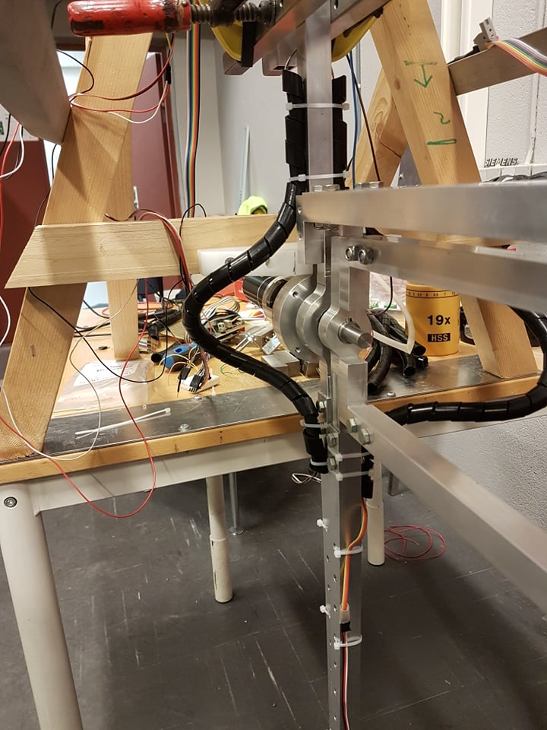
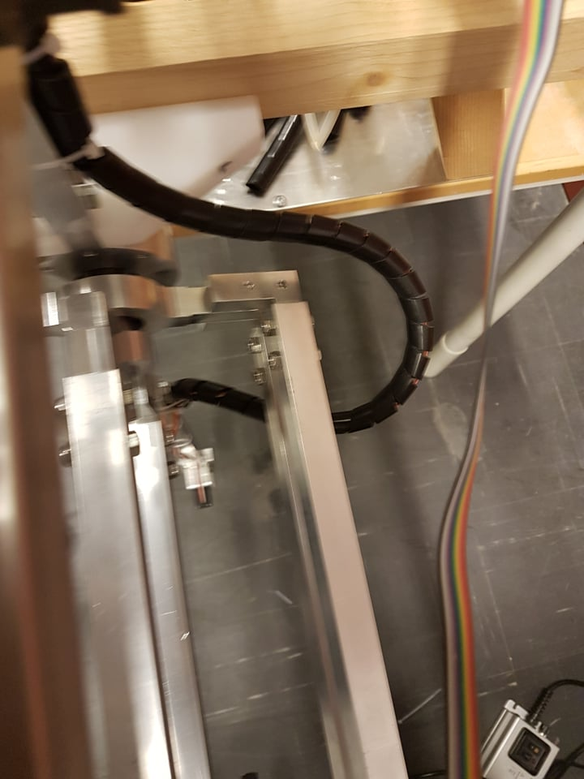
WIring

Slide 16
Signering Avtale
Revidert samarbeidsavtale

Slide 17
Eventuelt ?

Slide 18
Evaluering av møtet

